Slide 1
Abitanti del mondo Globalizzazione e neoliberismo

Slide 2
Globalizzazione
Il termine "globalizzazione" indica la tendenza dell'economia a superare i confini nazionali ed assumere una dimensione mondiale. La mondializzazione del mercato riguarda ogni settore dell'economia, dai processi produttivi al mercato finanziario e commerciale. Conseguenza della globalizzazione è un minore controllo degli Stati nazionali sui processi economici a vantaggio di altri organismi sovranazionali, continentali (come l'Unione Europea) o mondiali (come la Banca mondiale, il Fondo monetario internazionale, il G8 ecc.). La competitività nel mercato globale impone a livello nazionale la riduzione del costo del lavoro e delle spese sociali del welfare state, per cui in molti casi si crea un impoverimento e la precarizzazione di molti strati della popolazione.

Slide 3
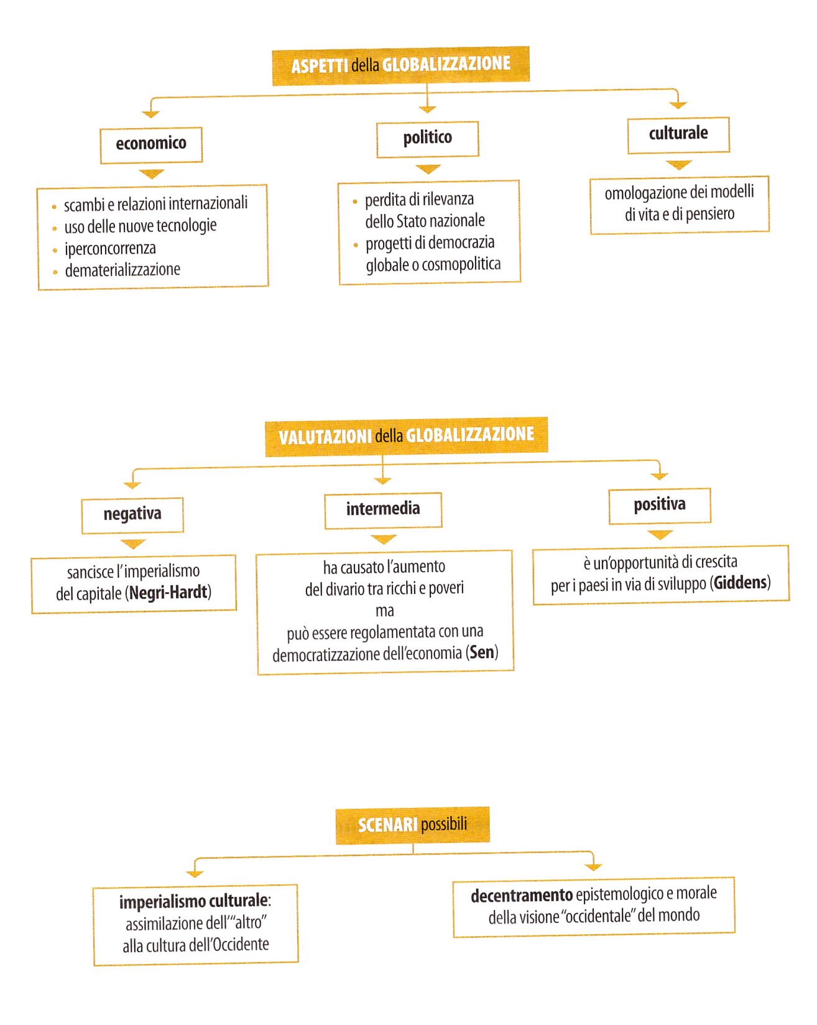

Slide 4
Crisi della cittadinanza?
(lo scenario attuale)
Multiculturalismo
Crisi dello Stato-nazione
-nuove comunità politiche infra- sovra-nazionali
-crisi della democrazia?
Flussi migratori
Globalizzazione

Slide 5
Differenze tra liberalismo classico e neoliberalismo
Liberalismo classico: disimpegno dello Stato dall’economica
Neoliberalismo: combinare la deregolamentazione del mercato con interventi dello Stato o di altre agenzie del potere nel campo della società civile (governance come forma paradossale di Stato senza Stato)

Slide 6
Lo Stato minimo e il neoliberismo
Tuttavia lo Stato interviene:
Nella socializzazione delle perdite e privatizzazione degli utili
Favorisce a vari livelli, nell’intimo degli individui, la creazione di un nuovo soggetto governato dalla logica del calcolo economico
L’etica neoliberista è caratterizzata da imperativi antinomici: ogni individuo è sollecitato a diventare imprenditore di se stesso, ma, nel contempo, sperimenta l’impossibilità di attingere alle condizioni per poterlo essere.
Si produce de-democratizzazione dove cioè la cittadinanza intesa come egalibertà non svolge più alcuna funzione e si dissolve

Slide 7
Dallo Stato alla governance
Lo Stato si disimpegna dalla produzione, dalla manutenzione delle infrastrutture, dai servizi sociali e dalla ricerca scientifica;
Le attività pubbliche o private vengono valutate in base alla loro redditività economica (un tempo c’erano campi di pubblica utilità sottratti alla logica del calcolo economico)
Lo Stato dirige e controlla i soggetti senza essere responsabile per essi, i soggetti sono direttamente responsabili del loro benessere e la cittadinanza stessa viene ridotta al successo in questa attività imprenditoriale del sé
L’azione economica razionale, ovunque diffusa, sostituisce l’azione statale diretta di governo o normativa
I soggetti sono moralmente controllati attraverso la loro libertà, libertà che diventa strumento di dominio, in quanto condizionata da una nuova razionalità economicistica (tema della “servitù volontaria” (E. de La Boétie), frutto di tecnologie anonime e micropoteri che penetrano fin nei meccanismi dei comportamenti quotidiani, sia tra i dominanti che i dominati (microfisica del potere (Foucault)).
Tutto ciò presuppone anche una certa “società del controllo” (G. Deleuze), con sistemi di marcatura e schedatura degli individui (pensa ai profili di Facebook e Twitter venduti a società commerciali o la schedatura delle psicologie infantili in alcune scuole francesi dal punto di vista della loro possibile futura “pericolosità”), che rischiano di minacciare persino la proprietà di se stessi.

Slide 8
Società fondata sul debito
Società fondata sulla strategia dell’indebitamento:
cartolarizzazione dei debiti insolvibili e superendite degli investimenti finanziari
liberalizzazione del credito al consumo, che trasforma in debitrici a vita famiglie con redditi instabili, crisi permanente come stato normale (strategie dello “stato di eccezione” che diventa “normalità”)
cartolarizzazione e crisi dei debiti sovrani che indebolisce le capacità di governo dello Stato-nazione

Slide 9
Crisi della cittadinanza e dello Stato-nazione
Riconfigurazione della cittadinanza al di là delle sue istituzioni tradizionali
Dalla democrazia rappresentativa alla governance (la governamentalità, di cui parla anche Foucault).
Utilizzo delle forme di comunicazione di massa
Neoliberalismo e crisi dello Stato-nazione (o messa in crisi dello Stato-nazione): individualismo utilitaristico (le tecnologie della “cura del sé” possono rientrare in questa categoria), privatizzazione delle funzioni e dei servizi pubblici
Dal punto di vista dell’ideologia neoliberalista, la rappresentanza è inutile, irrazionale, dannosa, rende impraticabile la politica (ridotta a tecniche di governance).

Slide 10
Utilizzo del conflitto nella prospettiva neoliberalista
Nella prospettiva neoliberalista, il conflitto non va eleminato, ma utilizzato (anche per Foucault la governamentalità si basa su una forma di razionalità economica e presuppone un certo utilizzo dei sistemi sicuritari): esso viene relegato in zone marginali, laddove momentaneamente non è sfruttabile.
«In tal modo, il conflitto in ultima istanza viene al tempo stesso individualizzato e rimosso, e in ogni caso spogliato a forza del suo ruolo costituente, che implica l’accesso di tutti gli antagonismi e dei loro portatori alla sfera pubblica»
(E. Balibar, Cittadinanza, p. 154) (vedi tutta la riflessione sulla crisi della rappresentanza e quindi della democrazia, nelle pp. 152-154)

Slide 11
Identità e identificazione

Slide 12
Contrastare/andare oltre l’identità (F. Remotti)
Contrastare il concetto di identità, fino ad arrivare a sostenere che al limite…non esiste
La retorica dei discorsi identitari e il contesto sociopolitico degli anni ‘90
L’identità non spiega niente, ma va spiegata (è definiendum e non un definiens)
L’identità personale sul piano psicologico. Attualità della riflessione di Hume
Il discorso sull’identità sul piano collettivo
Identità e identitarismo. Integrità, completezza, purezza
L’identità non è un universale antropologico
Pensare oltre l’identità il riconoscimento reciproco (esistenza, bisogni, differenziazione)
Riconoscimento dell’espressione dei fattori di differenziazione
Dalla coesistenza alla convivenza. Oltre la tolleranza. Lo scenario mondiale attuale
Critica al concetto di identità personale individua. La persona dividuale
L’Io è come un poema senza autore che scrive se stesso?
L’identità e la questione del Sé

Slide 13
Hume/James sull’identità personale
«Non riesco mai a sorprendere me stesso senza una percezione e a cogliervi altro che la percezione. Quando per qualche tempo le mie percezioni sono assenti, come nel sonno profondo, resto senza coscienza di me stesso, e si può dire che realmente, durante quel tempo, non esisto. E se tutte le mie percezioni fossero soppresse dalla morte, sì che non potessi più né pensare né sentire, né vede re, né amare, né odiare, e il mio corpo fosse dissolto, io sarei intera mente annientato, e non so che cosa si richieda di più per far di me una perfetta non-entità. Se qualcuno, dopo una seria e spregiudicata riflessione, crede di avere una nozione differente di se stesso, dichiaro che non posso seguitar a ragionare con lui. Tutt'al più gli potrei concedere che può aver ragione come l'ho io, che in questo punto siamo essenzialmente differenti: egli forse percepisce qualcosa di semplice e di continuo, che chiama se stesso, mentre io sostengo che in me un tale principio non esiste»
(D. Hume, Trattato sulla natura umana, Libro I, Parte IV, sezione sesta, 1737)
«Hume, tuttavia, dopo questo buon lavoro introspettivo, procede gettando il bambino insieme all'acqua sporca e si precipita verso una posizione estrema quanto quella dei filosofi sostanzialisti. Proprio come quelli affermano che il Sé non è altro che Unità, unità astratta e assoluta, così Hume afferma che esso non è altro che Diversità, diversità astratta e assoluta; mentre in verità esso è quella mistura di unità e diversità che noi stessi abbiamo già trovato assai facile criticare ... egli nega l'esistenza di questo tema di somiglianza di questo nucleo di identità che percorre le componenti del Sé, perfino come oggetto fenomenico»
(W. James, Principi di psicologia, vol.1, 1890)

Slide 14
Intenzionalità e intersoggettività. Approccio fenomenologico
Intenzionalità
Intenzionalità di ogni atto della coscienza: nessun atto soggettivo è mai senza un oggetto (la coscienza è sempre coscienza di qualcosa).
Indipendentemente dalla natura dell’oggetto (albero come oggetto di percezione, sogno, ricordo ecc.)
Sguardo ↔Visione. Ciò che appare rinvia sempre uno spettatore, e uno spettatore è sempre spettatore di qualcosa (ciascuno dei due è incorporato nell’altro).

Slide 15
Desostanzializzazione dell’identità?
In termini fenomenologici, la prospettiva di Hume, che desostanzializza l’identità, equivale alla perdita dello sguardo, ovvero all’appiattimento del differenziale visione/sguardo.
La desostanzializzazione potrebbe riguardare l’identificazione non il Sé (la relazione intrapersonale e interpersonale)

Slide 16
Intersoggettività
Cos’è la realtà in un mondo di apparenze? Questa domanda vale tanto per le cose, per il mondo, per gli altri, quanto per noi stessi.
L’esistenza indipendente dall’atto di percepire si basa sul fatto che l’oggetto appare come tale anche ad altri.
«Senza questo riconoscimento tacito da parte degli altri non potremmo nemmeno prestar fede al modo in cui appariamo a noi stessi. […] l’uomo è per natura non semplicemente verbo ma pensiero fatto carne, l’incarnazione sempre misteriosa, mai pienamente chiarita, della capacità di pensare». (H. Arendt, La vita della mente)
Se togliamo al pensatore, il corpo, i sensi, il contesto intersoggettivo non siamo più in grado di distinguere sogno dalla veglia, realtà dall’irrealtà. Giungiamo a confondere la percezione, con il pensiero di percepire.
Essere-con (gli altri, nel mondo). Importanza del campo, del contesto

Slide 17
Identità definita a 3 livelli

Slide 18
Tratto da R.Dilts, S. Gilligan, Il risveglio dell’eroe con la PNL

